Slide 1
머니버스 서비스 개선을 위한 Toss 자산관리 서비스 비교
정보개발부 Mydata Cell

Slide 2
목차
서론
1. 머니버스 현황
2. 경쟁 플랫폼 현황
3. Why Toss?
4. 토스의 비즈니스 구조
5. 사용자를 앱에 오래 남기는 Toss
본론
서비스 비교
UI/UX 비교
결론

Slide 3
목차
서론
본론
결론

Slide 4
1
머니버스 현황
● 머니버스 가입자 수 & 자산 연결 기관 수 현황
 | 2023년 12월 | 2024년 1월 | 2024년 2월 | 2024년 3월
머니버스 가입 | 350만1367명 | 361만9074명 | 372만8612명 | 384만3187명
자산 연결 | 351만7187개 | 363만5582개 | 374만6041개 | 386만1645개
전월대비 가입자수 | - | +11만7707명 | +10만9538명 | +11만4575명
전월대비 자산연결 | - | +11만8395개 | +11만0459개 | +11만5604개
● 활동성 고객 수 & 다빈도 이용 머니버스 서비스
머니버스 가입자 수
351만명 (100%)
서비스명 | 월 평균 이용 수
선물 (금도끼 이벤트) | 23.4회
한눈에 | 10.6회
투자지표알리미 | 2.5회
상품중개 (금융상품비교) | 2.0회
캘린더 | 1.6회
자산연결 고객 수
187만명 (53%)
활동성 고객 수
53만명 (35%)
*활동성 고객 : 머니버스 2개월 이상 연속 접속 or 4개 이상 업권 연결 고객 + 10개 이상 기관 연결 고객
● 상품중개 서비스 현황
구분 | 종류 | 건수 | 금액 | 제휴사
계좌 | 예금/적금 | 130건 | 2.2억 | 7개
 | 입출금
대출 | 신용대출 | 6,200건 | 620억 | 17개
 | 대환대출
 | 주택담보대출 | ‘24.04 이행 예정 | - | 4개 확보
카드 | 신용/체크카드 | ‘24.04 이행 예정 | - | 4개 확보

Slide 5
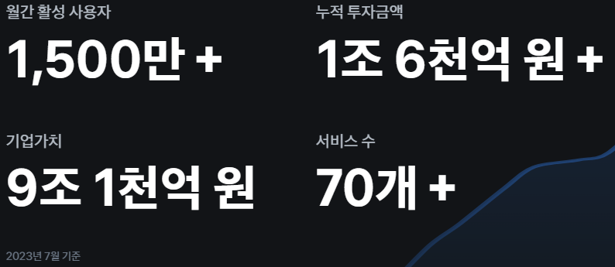
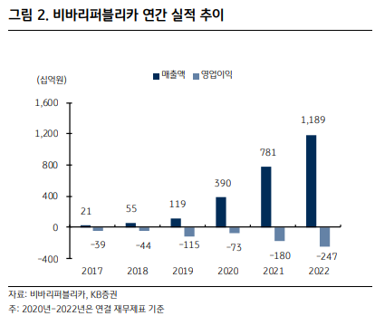
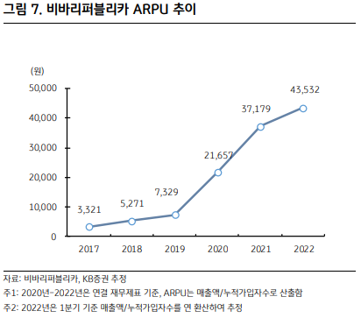
2
경쟁 플랫폼 현황
● 가입자 수 & 자산연결 고객 수
 |  | 핀테크 |  |  | 시중은행
 | 신한 | 토스 | 카카오페이 | 네이버파이낸셜 | KB | 우리 | NH
마이데이터 가입자수 | 350만명 | 1485만명 | 1029만명 | 922만명 | 650만명 | 220만명 | 300만명
실 자산 등록자 수 | 187만명 | 977만명 | 481만명 | 454만명 | 250만명 | 56만명 | 21만명
● 금융앱 1위는 Toss
Toss랑 비교하자

Slide 6
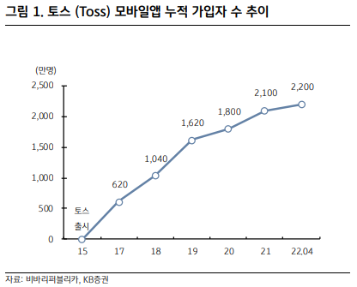
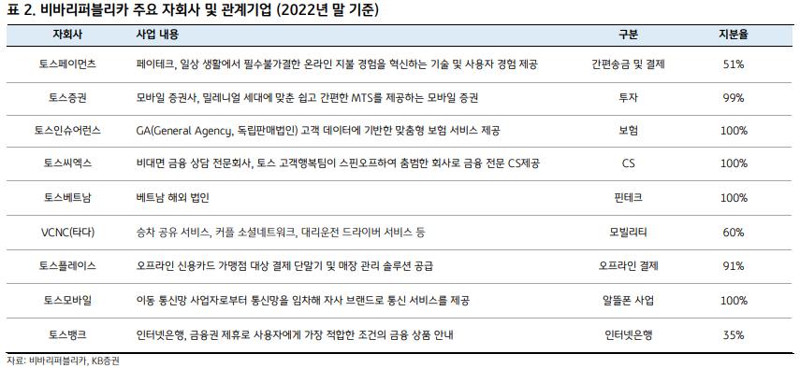
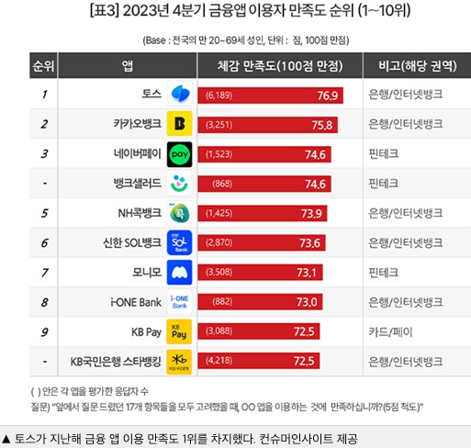
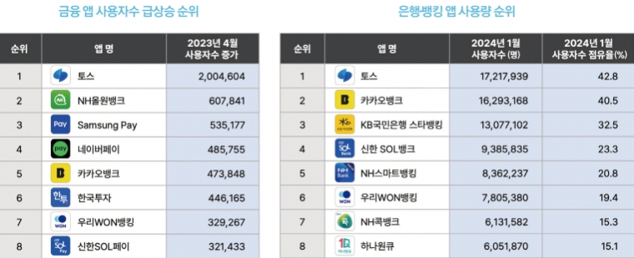
3
Why Toss?
● 종합 금융 플랫폼으로써의 공통점
● 가파른 성장세로 금융 앱 만족도, 사용자수 1위

Slide 7
4
토스의 비즈니스 구조
간편 송금 서비스
대출, 보험, 카드
제휴사 금융 상품 중개
뱅킹, 증권, 지급결제
자회사 운영 (One-App)
기타 서비스
자산관리, 생활서비스, 부동산, 이벤트 etc..
마이데이터
1. 간편 송금 서비스를 바탕으로 다수의 고객 유치
2. 양질의 자산관리 서비스로 고객 락인 효과
3. 유입된 고객들의 자사 상품 가입
비슷한 구조인데 어떤 차이가 존재하는 것일까?

Slide 8
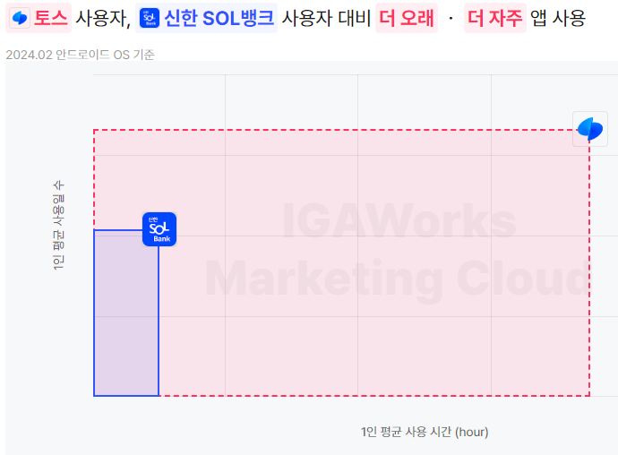
5
사용자를 앱에 오래 남기는 Toss
● 긴 App 체류 시간
두가지 측면을 중점적으로 비교
출처: igaworks 데이터 분석 보고서
● 긴 사용 시간을 만들어 내는 Toss의 특징
증권 in App
다양한 이벤트
양질의 서비스
App Push
적극 활용
개인화/추천
뛰어난 UI/UX
증권 특성상 앱에 자주, 오래 남게 된다.
Toss는 앱에 증권을 내재함으로써 고객의 앱 체류시간을 증가시켰다.
현금, 포인트 지급 이벤트를 적극적으로 활용한다.
출석 이벤트를 통해 고객의 앱 접속을 유도하고, 서비스를 이용하면 보상을 주는 형태로 고객의 서비스 이용을 이끌어낸다.
토스는 많은 기관들과 제휴를 맺어 금융 자산을 기반으로 일상에 편의를 제공해준다.
다양한 상황에서 App Push를 적극적으로 활용한다.
이벤트와 서비스 이용을 유도하는 App Push, 대출한도 조회 완료 알림 같이 고객 편의 중심의 App Push 등을 적극적으로 활용하여 접속을 유도한다.
메인 화면에서부터 고객에게 끊임없이 서비스를 추천해주고 서비스의 이용 중 맥락에 맞는 추천이 계속해서 일어난다.
고객 데이터를 기반으로 한 개인화를 통해 고객의 연속적인 서비스 이용을 유도한다.
앱 사용 경험을 개선하기 위해 UI/UX 설계에 주력한다. 귀여운 이미지와 애니메이션을 활용하고, 화면 전환과 스크롤, 버튼 반응성을 부드럽게 만든다. 사용자의 피로를 줄이고 이용의 편리함을 높이기 위해, 직관적인 화면 설계와 친절한 안내 문구를 제공한다.

Slide 9
목차
서론
본론
결론

Slide 10
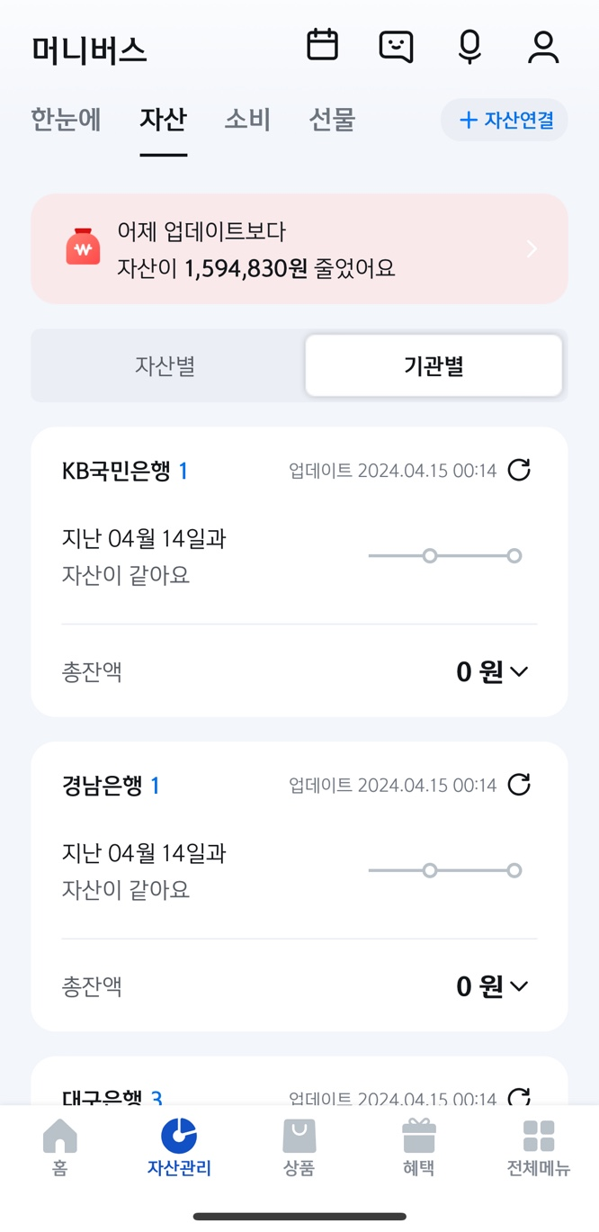
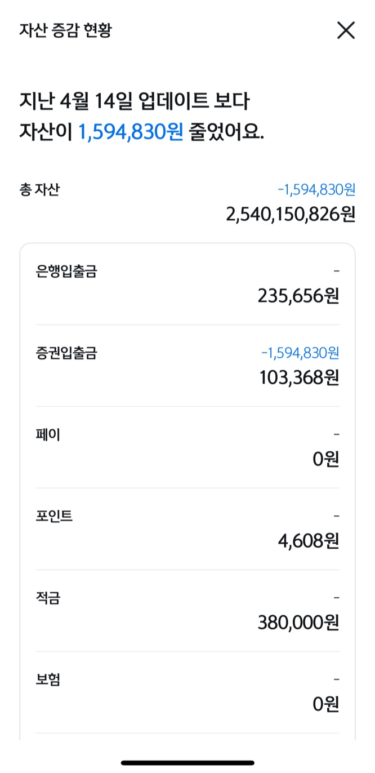
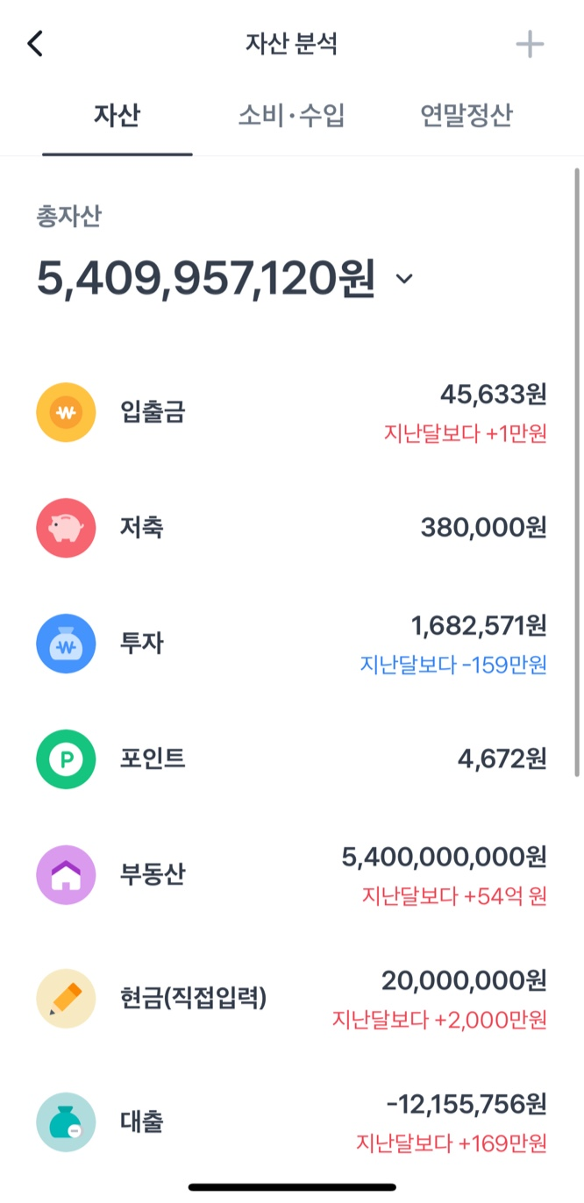
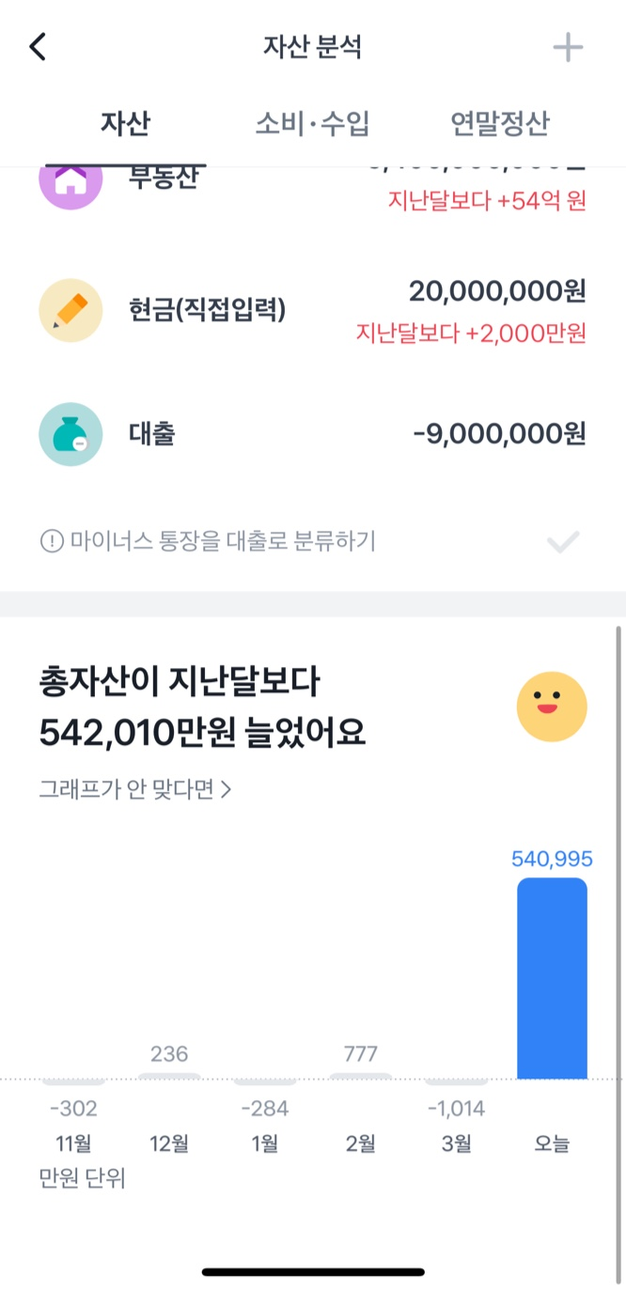
1
서비스 비교 – 자산분석
머니버스: 지난 업데이트 대비 자산 증감
토스: 지난 달 대비 자산 증감
자산 관리 측면에서 일반 사용자들의 단기간에 이루어지는 자산 업데이트보다, 소득 주기인 월 단위의 자산 변동을 제공

Slide 11
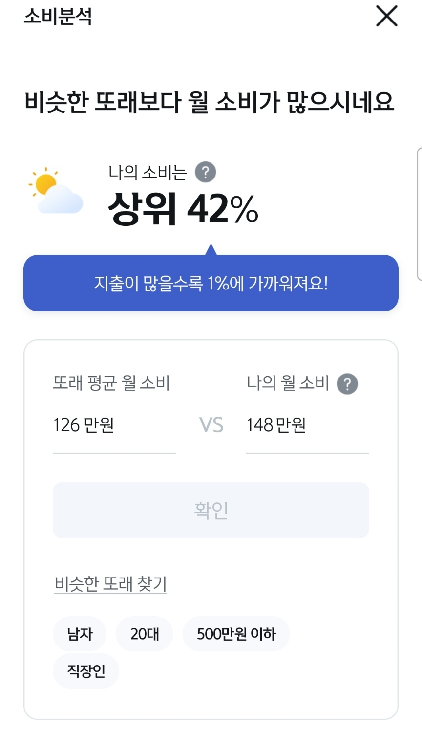
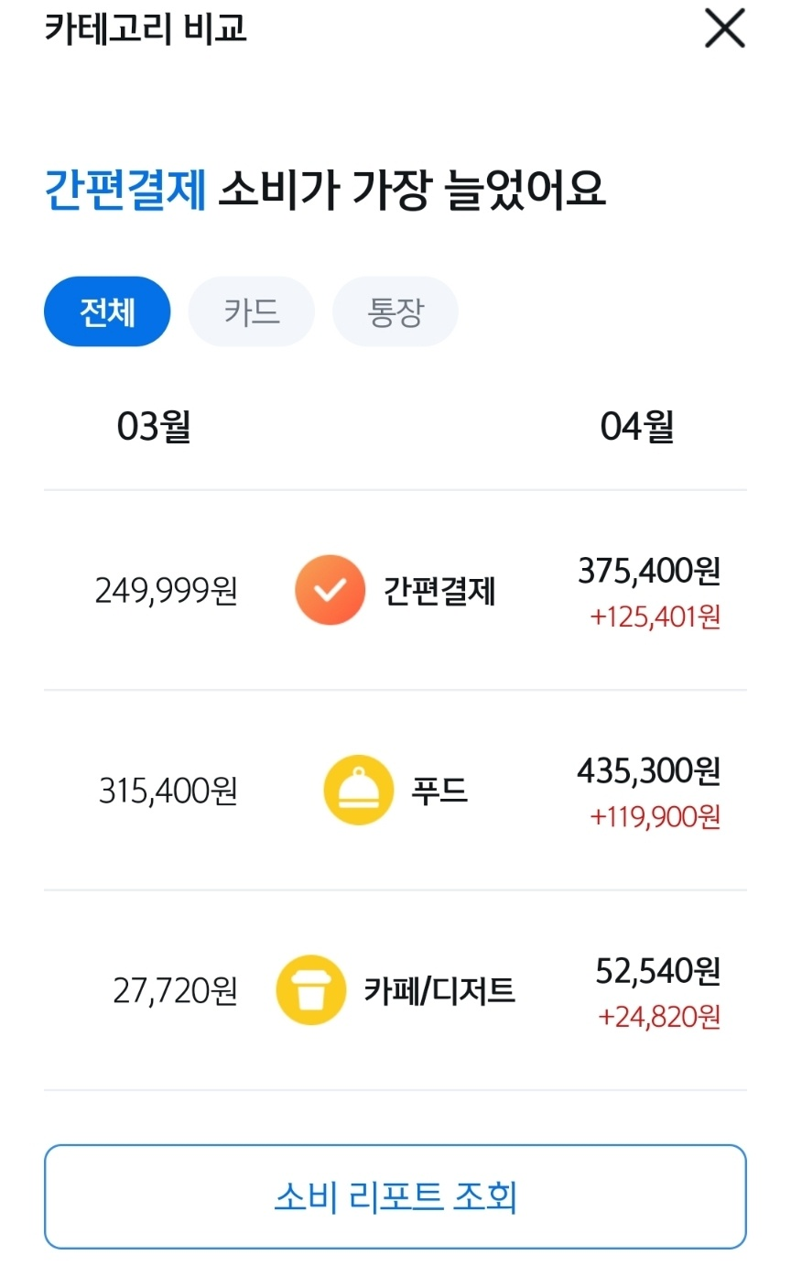
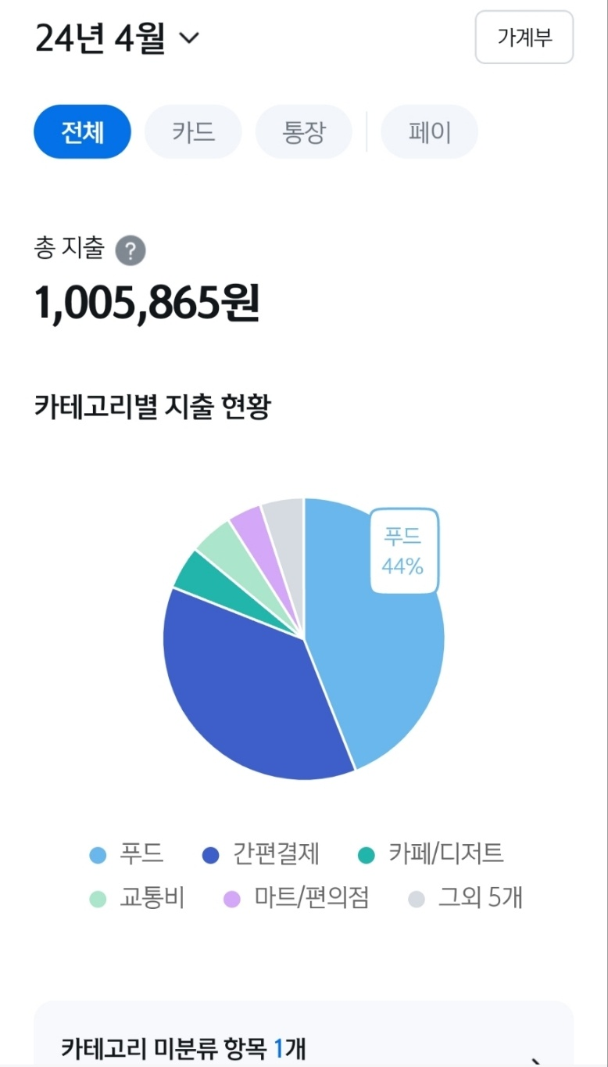
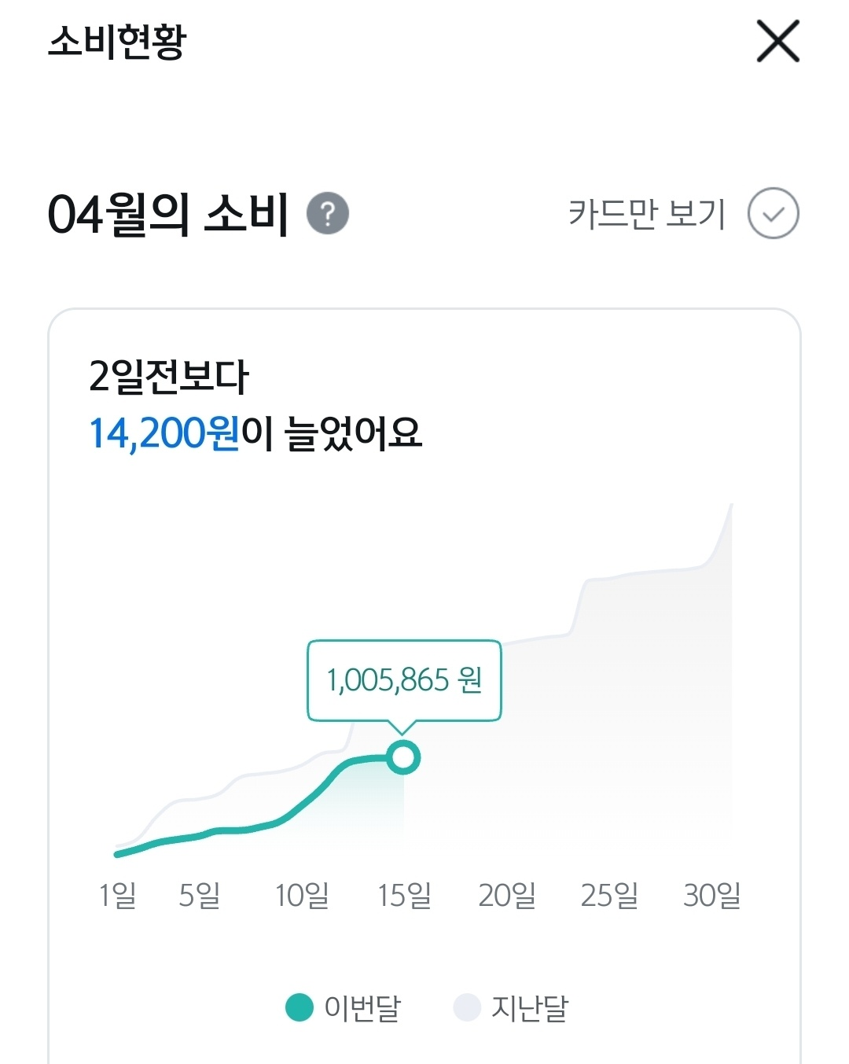
1
서비스 비교 – 소비분석
소비분석
한눈에-소비분석
카테고리 비교
소비리포트
흩어져 있는 소비 분석 관련 서비스들
‘소비분석’ 이라는 이름이 붙은 서비스는 실질적으로 또래 비교이고 소비현황, 카테고리 비교, 소비리포트와 같은 소비 분석 서비스들은 모두 제각각으로 흩어져있다.

Slide 12
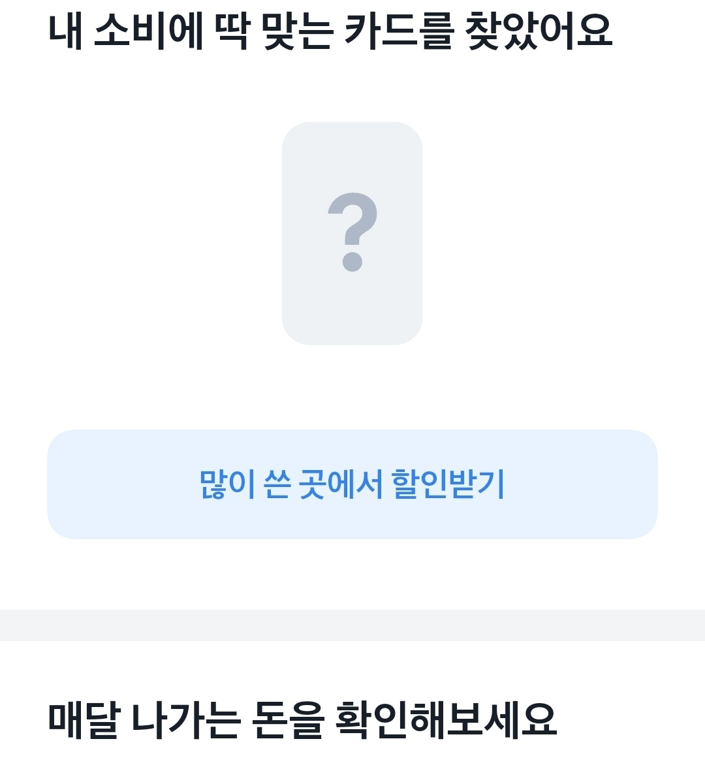
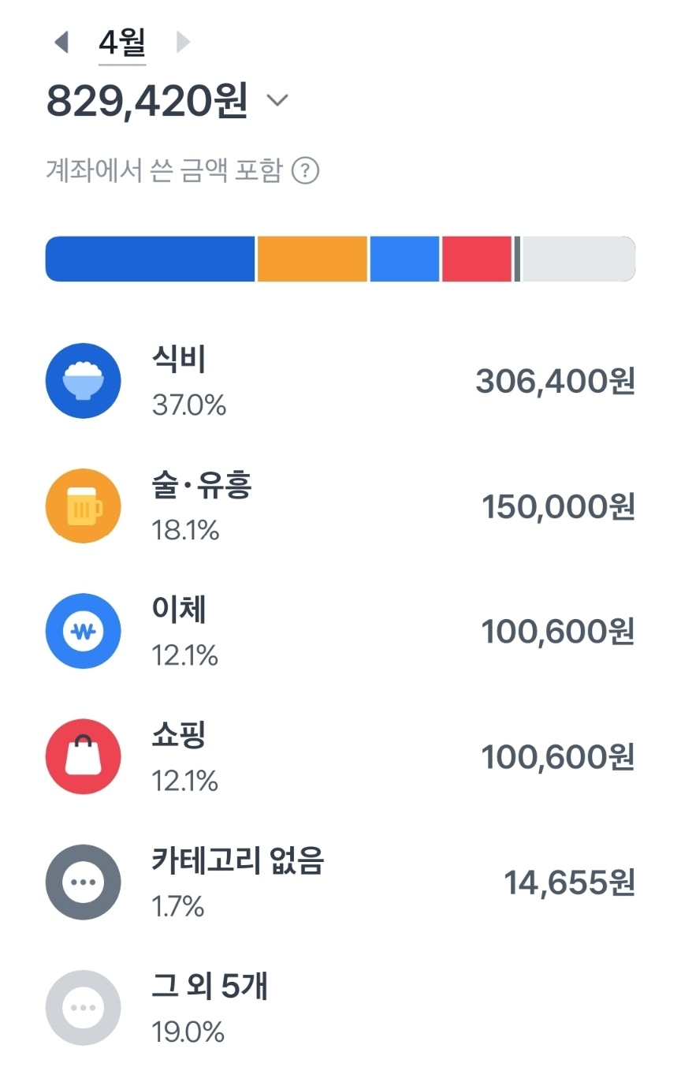
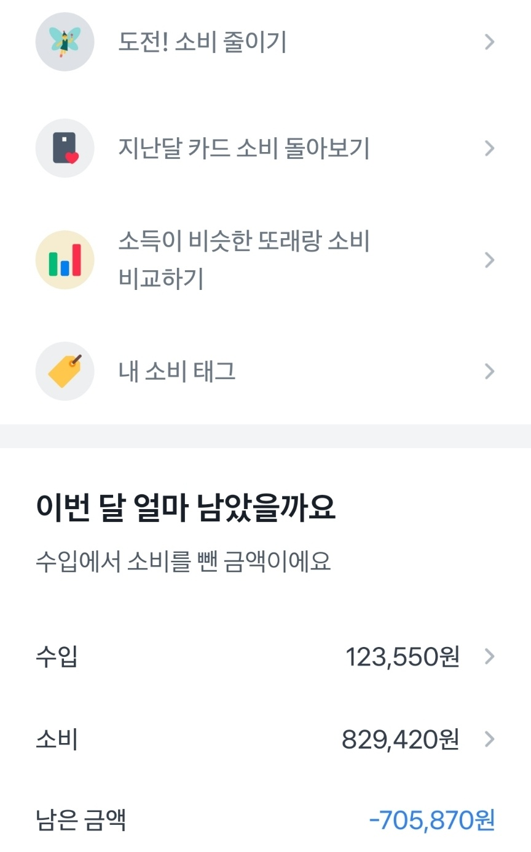
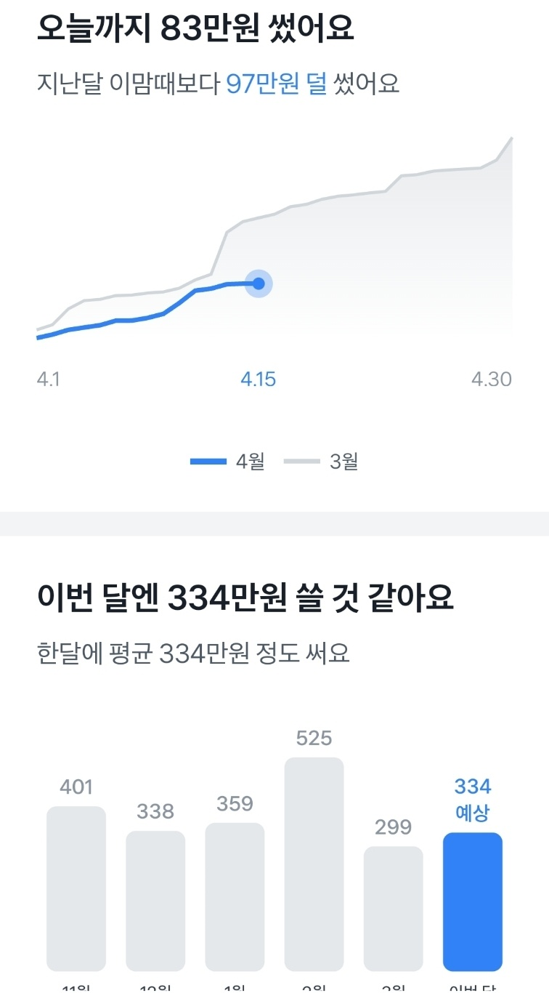
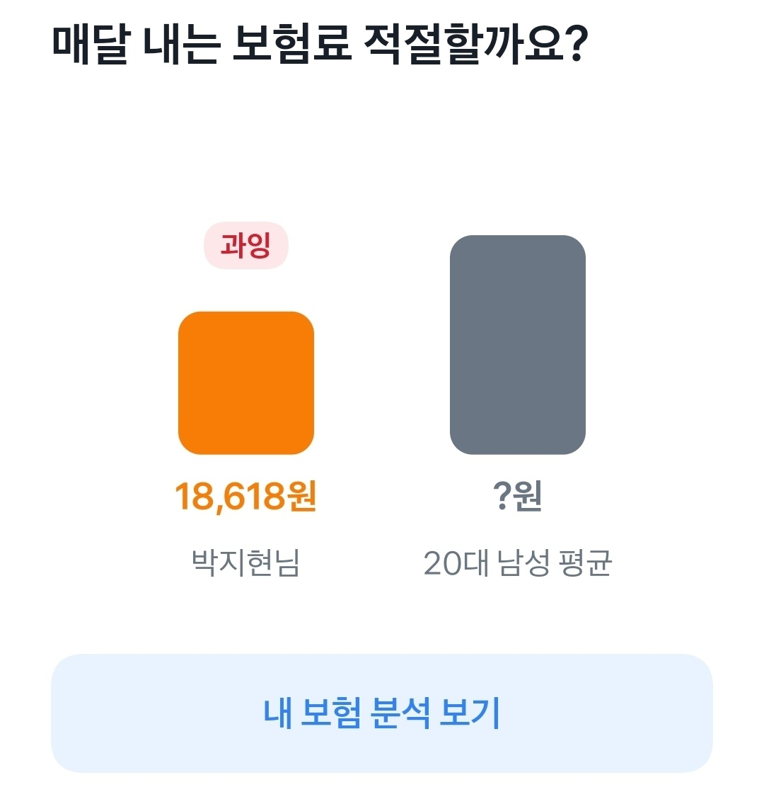
1
서비스 비교 – 소비분석 (토스의 경우)
토스의 서비스 집중
토스는 소비와 관련된 분석 지표들을 한 화면에 집중하여 소비자의 신경을 집중시킨다.
소비와 맥락상 연결될 수 있는 서비스를 제안한다.

Slide 13
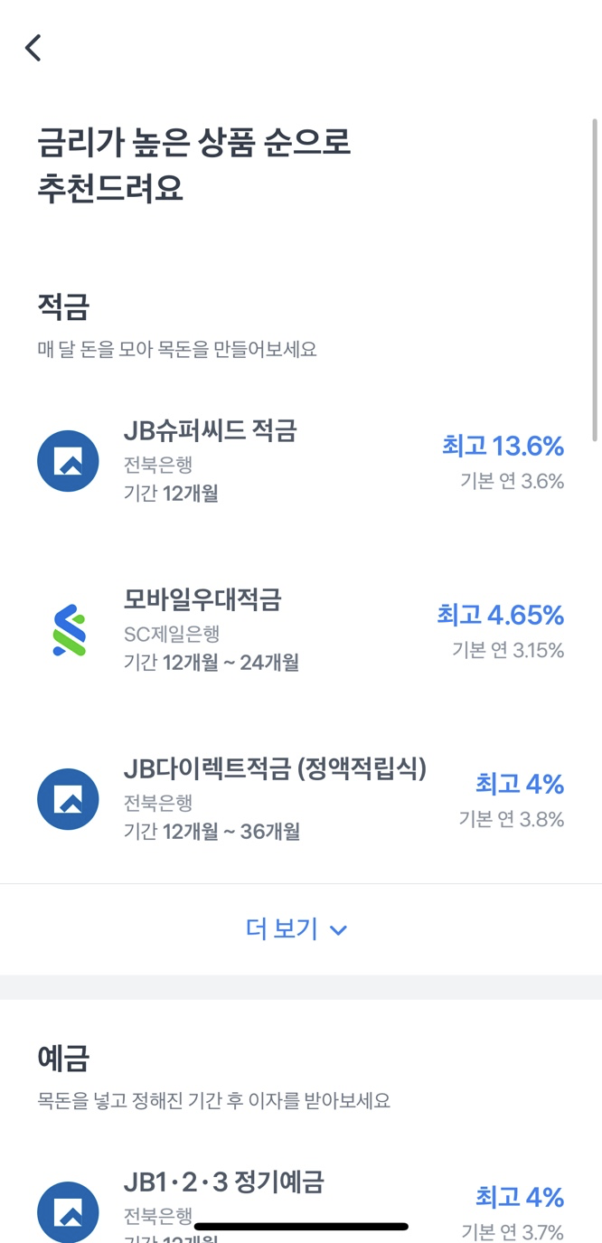
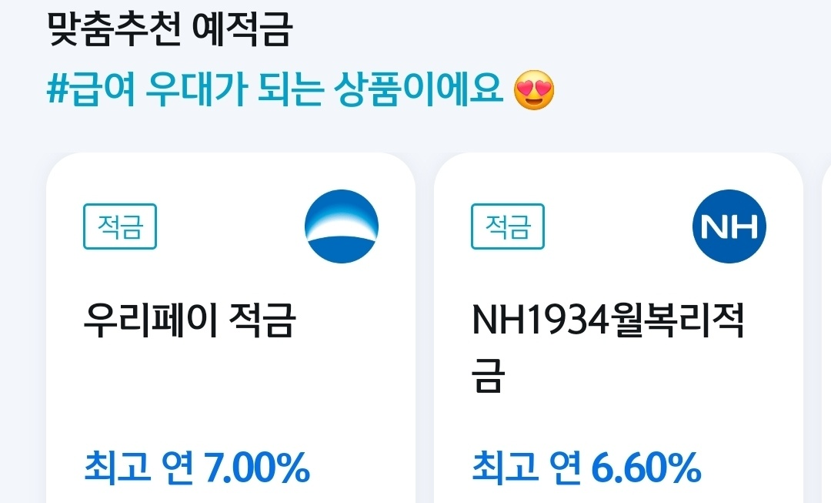
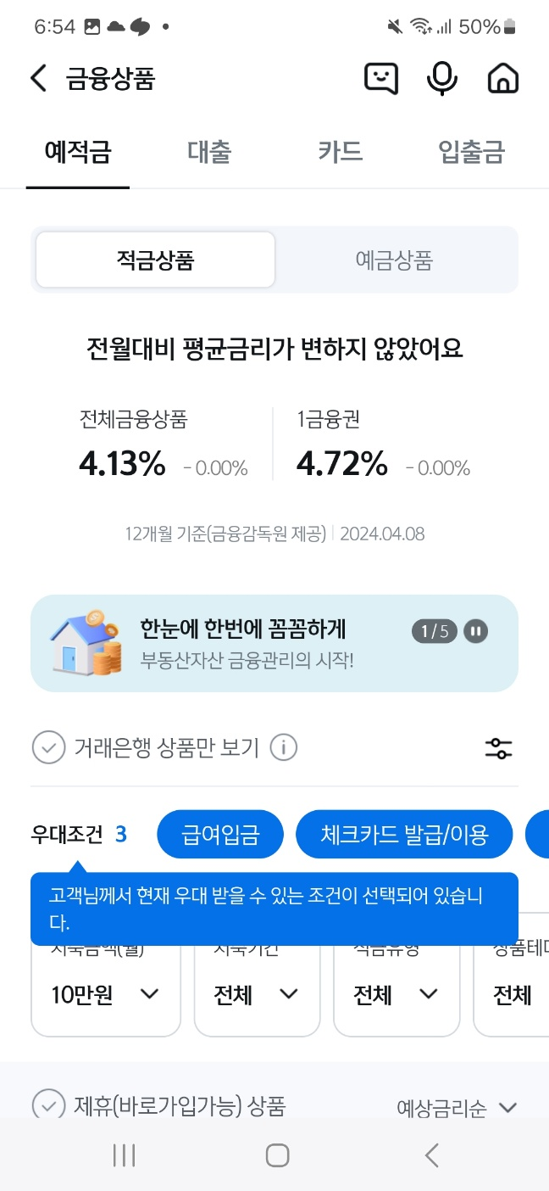
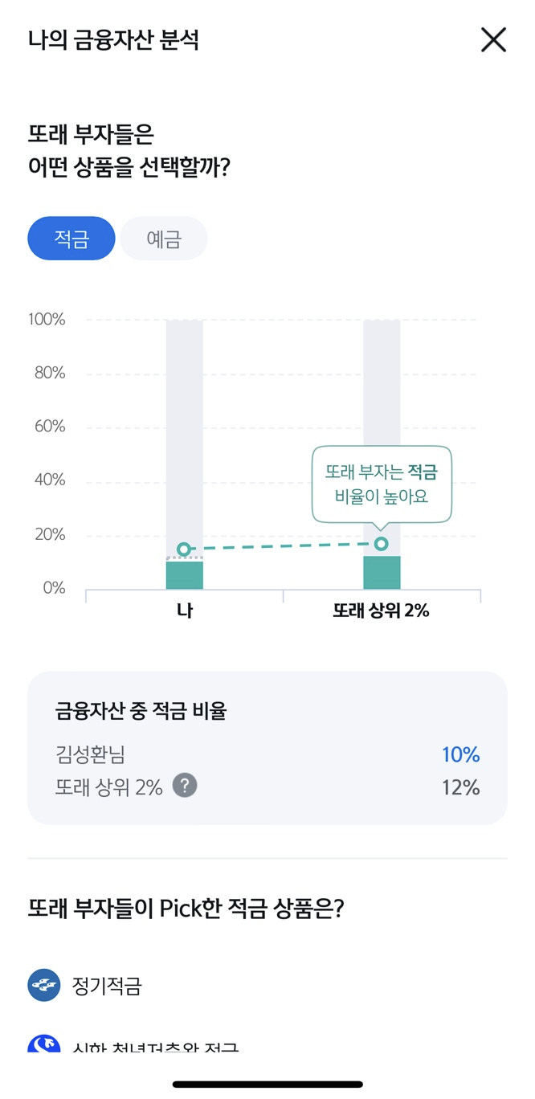
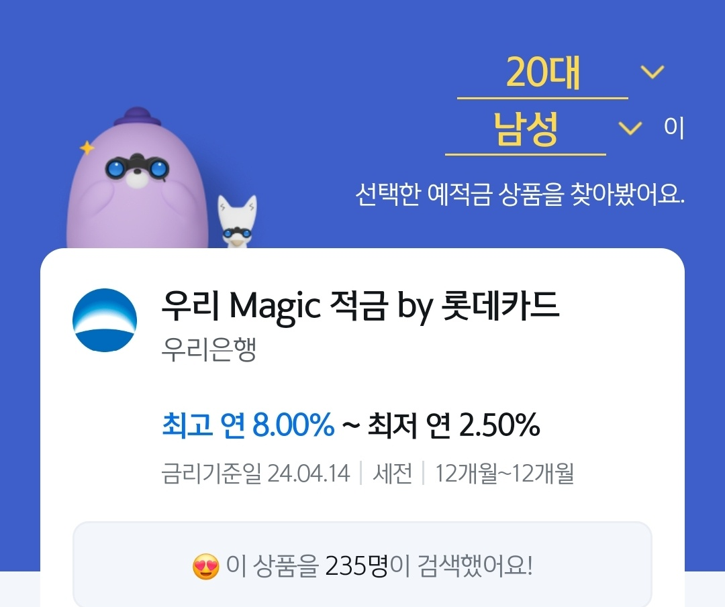
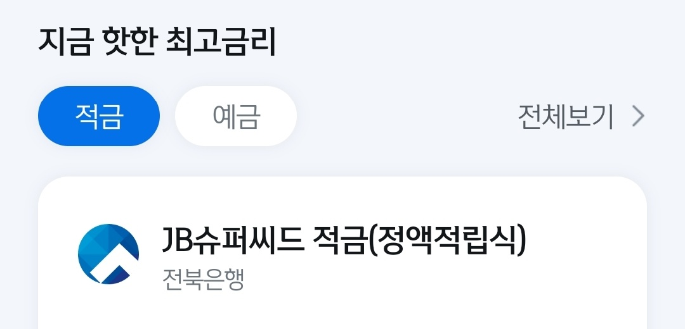
1
서비스 비교 – 금융상품비교 (계좌)
예적금 추천
또래 비교
상품 목록 조회
단순 추천
머니버스: 다양한 추천 방식(개인화), 상품 목록 조회 및 필터 기능 제공
토스: 단순 금리 기준 추천만 제공

Slide 14
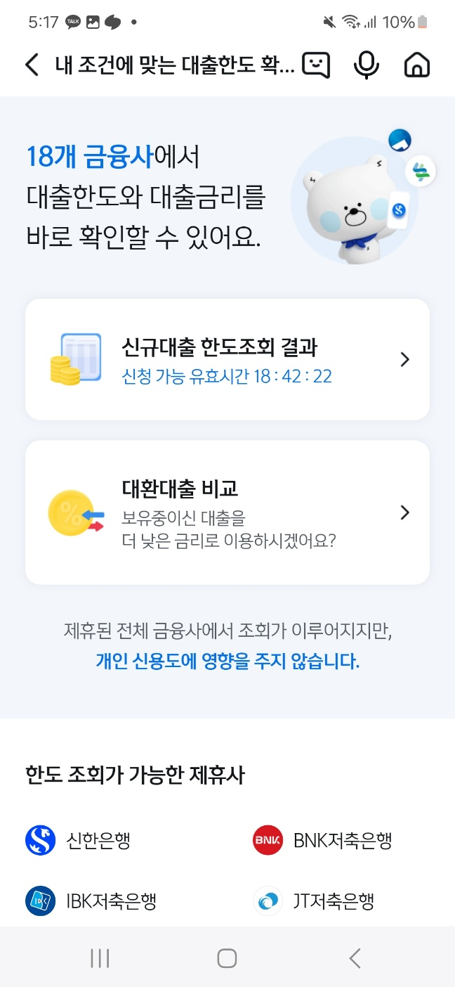
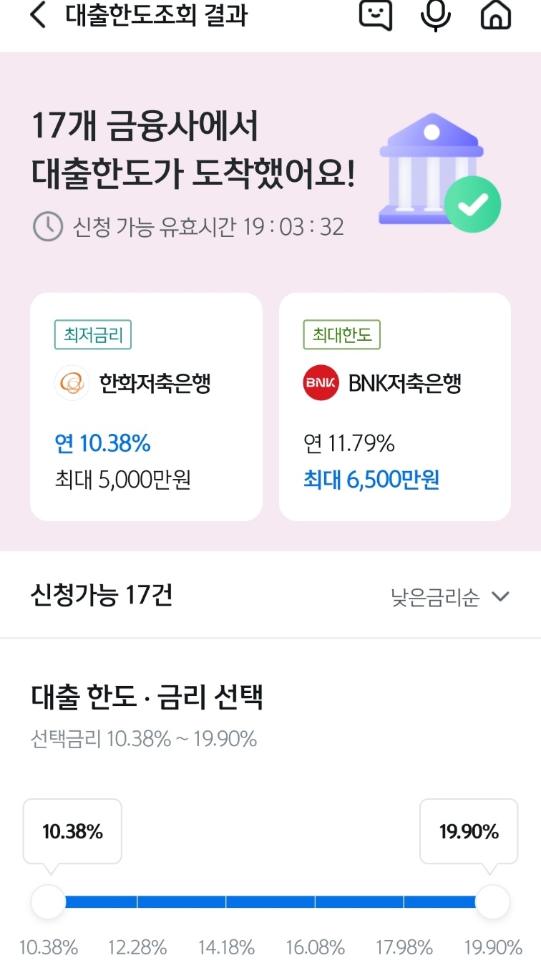
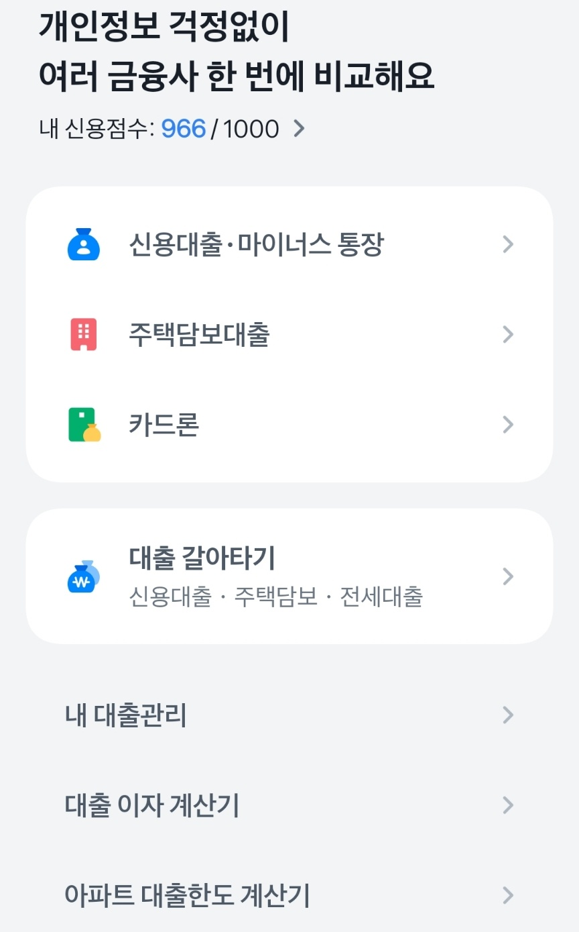
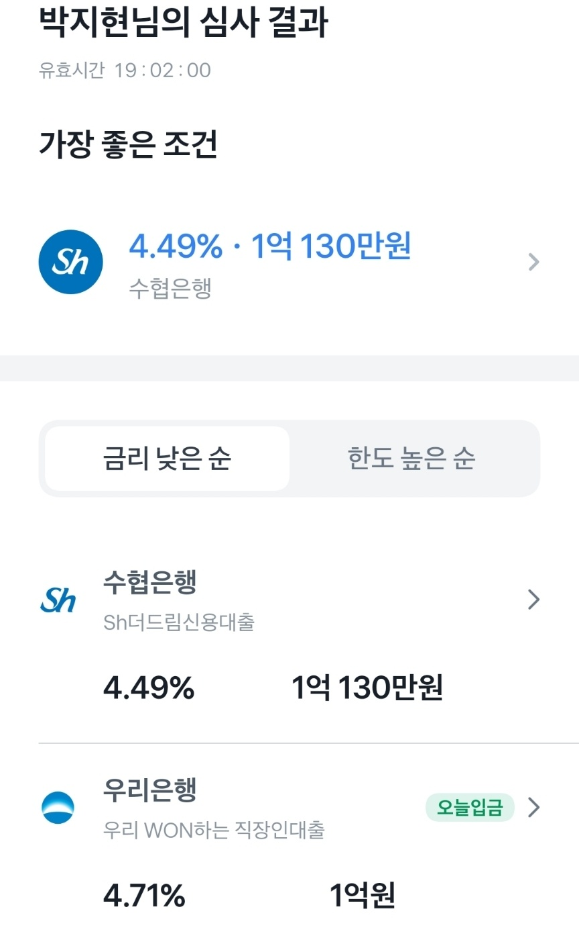
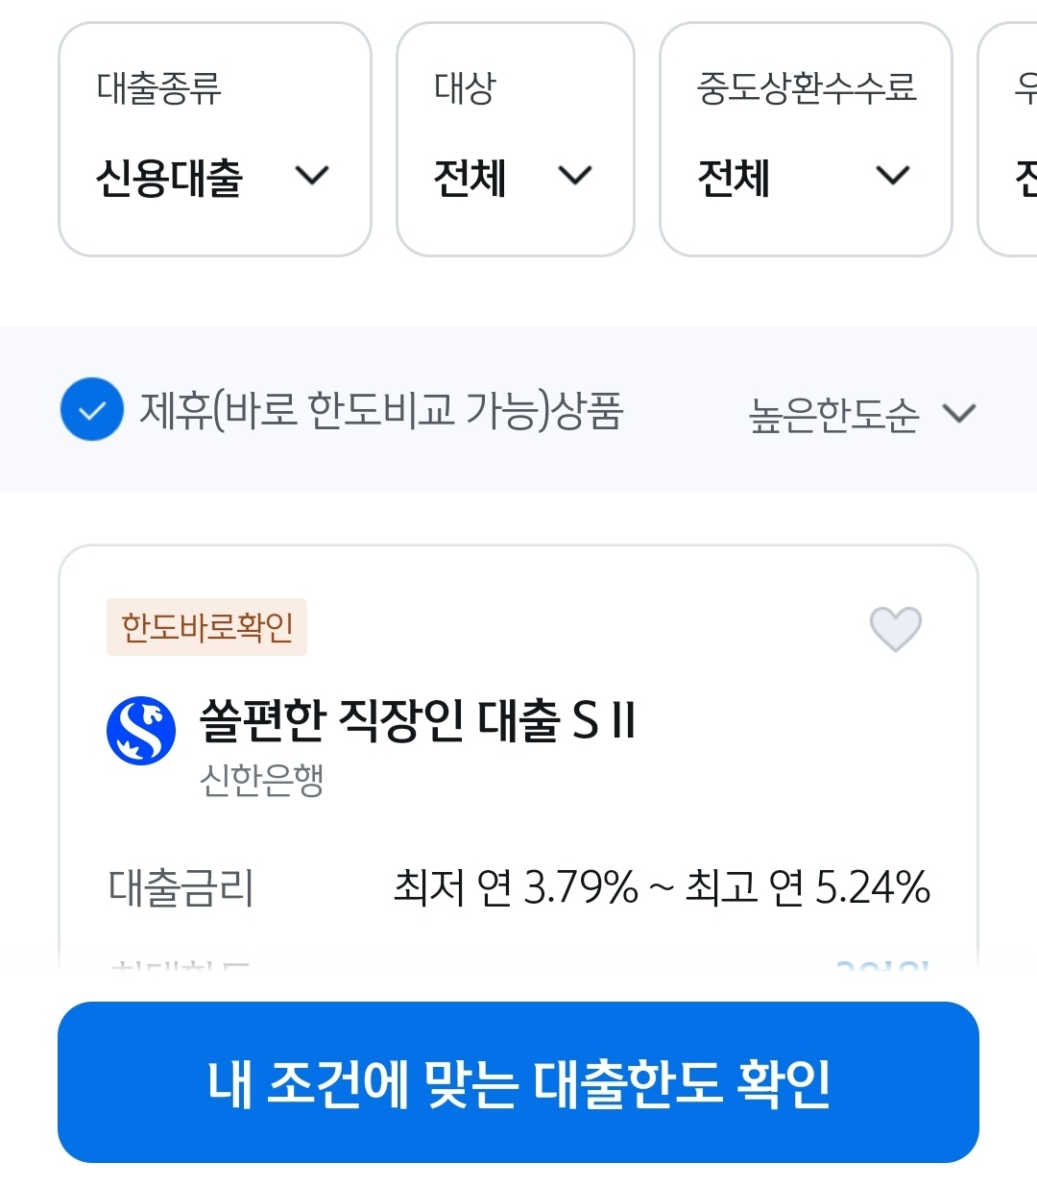
1
서비스 비교 – 금융상품비교 (대출)
 | 신용대출 | 주택담보대출 | 카드론 | 대환대출
 |  |  |  | 신용대출 | 주택담보대출 | 전세자금대출
머니버스 | O | O | X | O | O | X
토스 | O | O | O | O | O | O
대출 종류
 | 신용대출 | 주택담보대출
머니버스 | 17개 | 4개
토스 | 65개 | 13개
제휴사 수
서비스 차이
머니버스: 대출 목록 조회, 유형별 한도 조회 제공
토스: 대출 서비스에 대출관리, 유형별 한도조회, 신용점수를 함께 제공

Slide 15
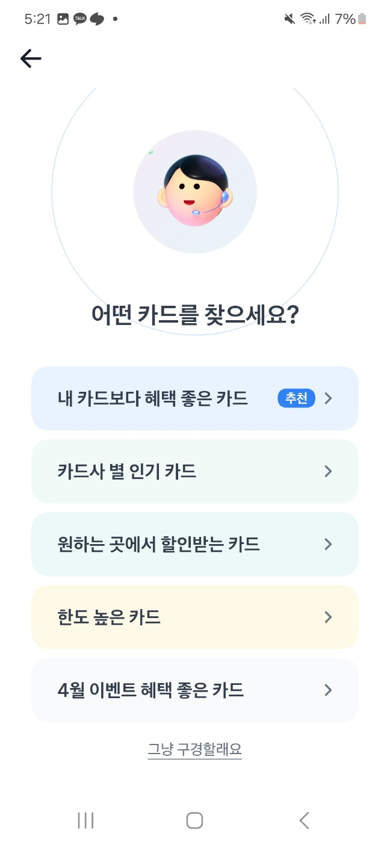
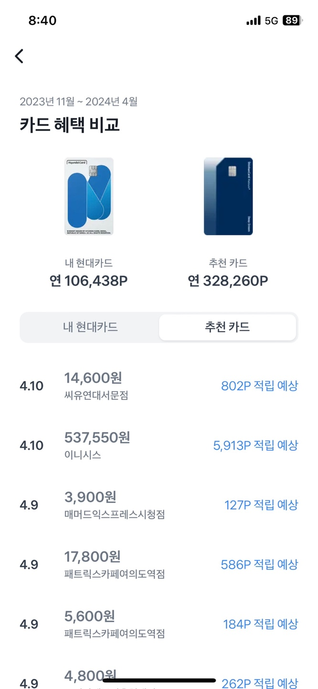
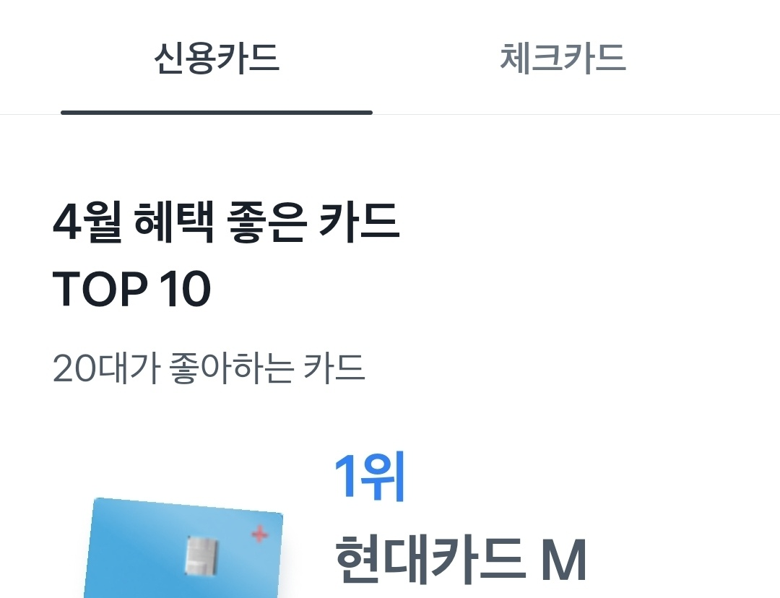
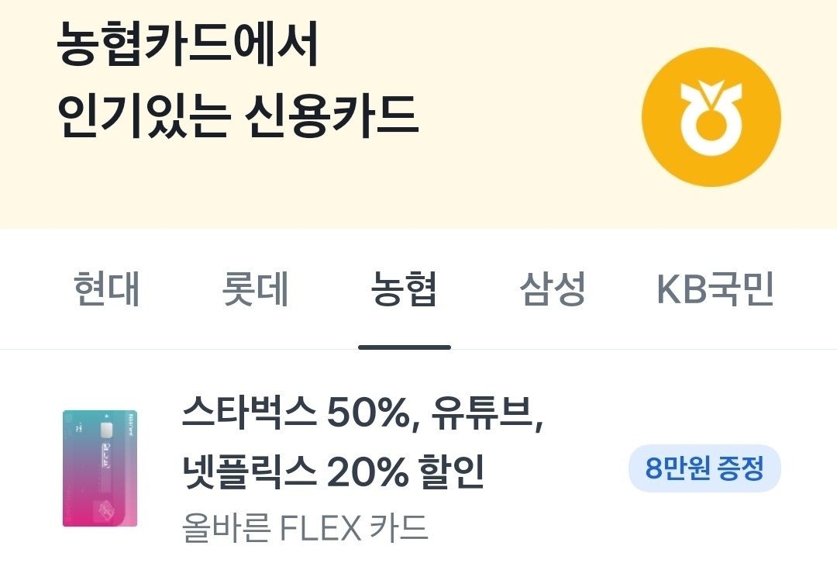
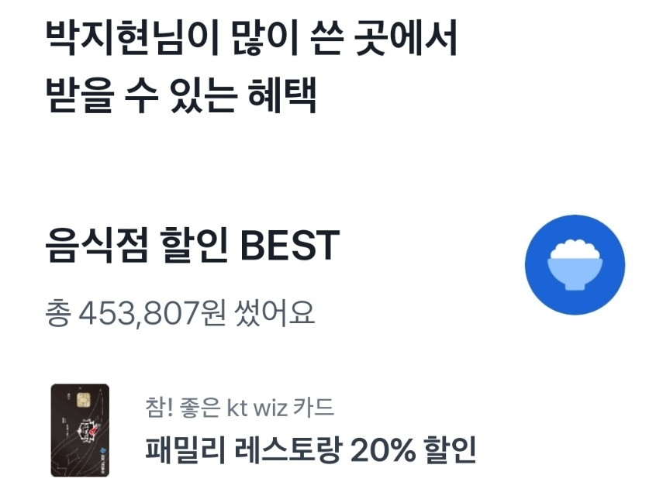
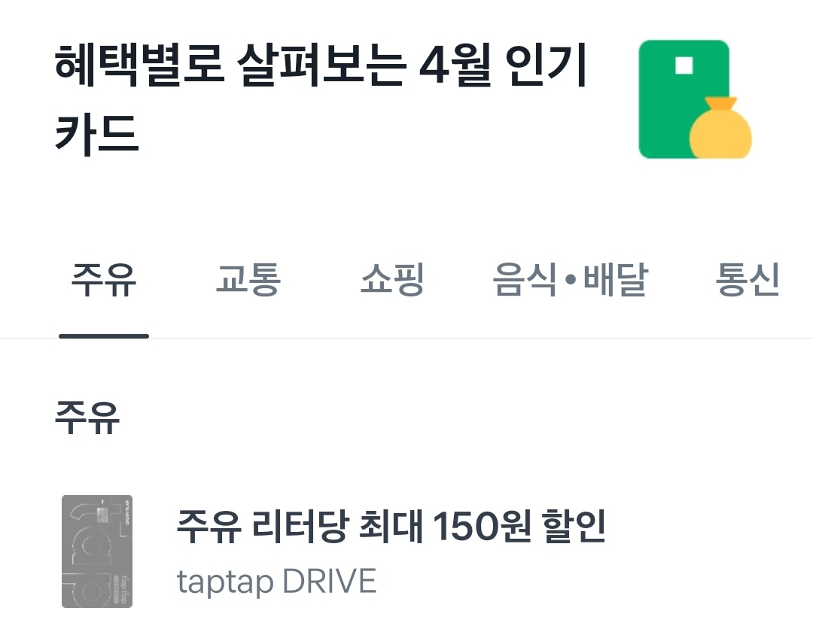
1
서비스 비교 – 금융상품비교 (카드)
서비스 차이
머니버스: 원하는 필터로 카드 조회, 카드 개인화 추천 제공(소비 카테고리, 소비 내역), 카드 이벤트 목록 제공
토스: 필터 선택은 없고 카드사별/혜택별 카드 목록 제공, 개인화 추천 기능에 더 집중, 카드 이벤트 목록 제공
토스의 카드 추천
내 소비 내역 별 현재 카드와 추천 카드의 예상 혜택 차이 제공 (마이데이터를 통한 개인화의 장점이 도드라지는 부분)

Slide 16
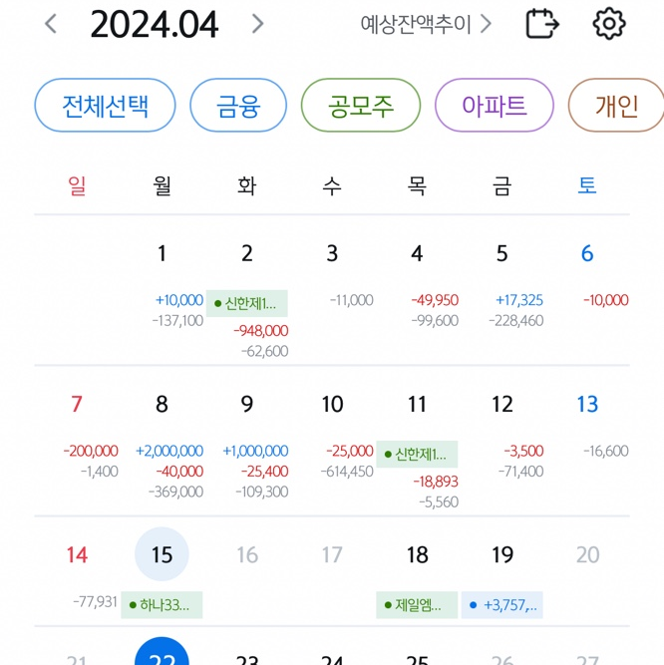
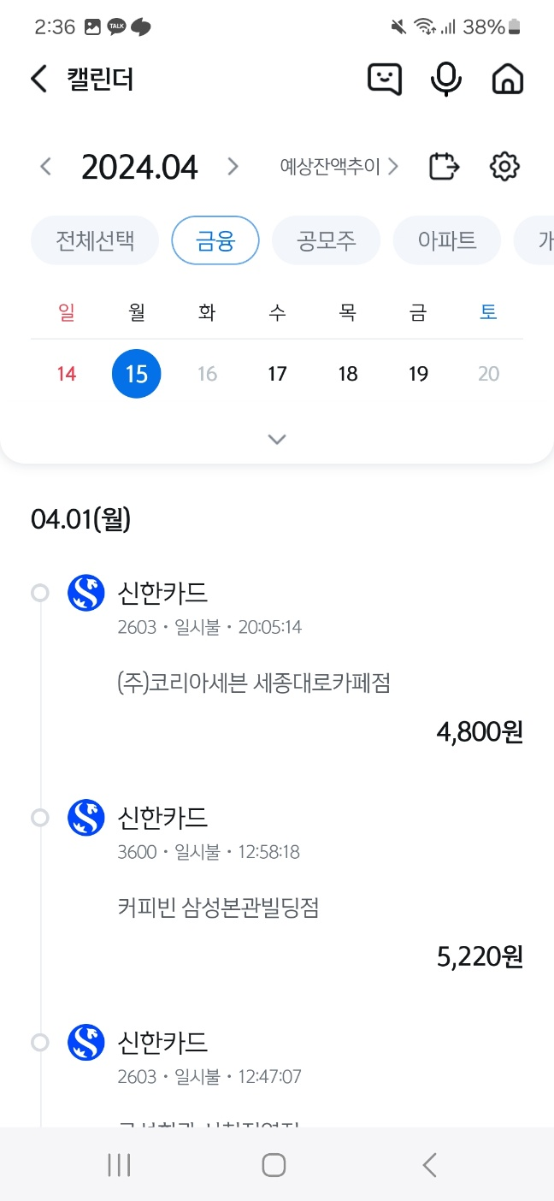
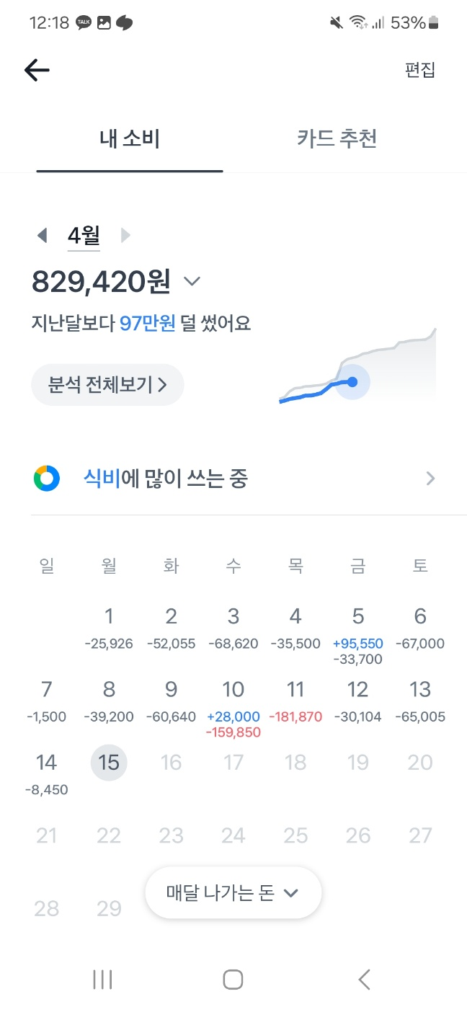
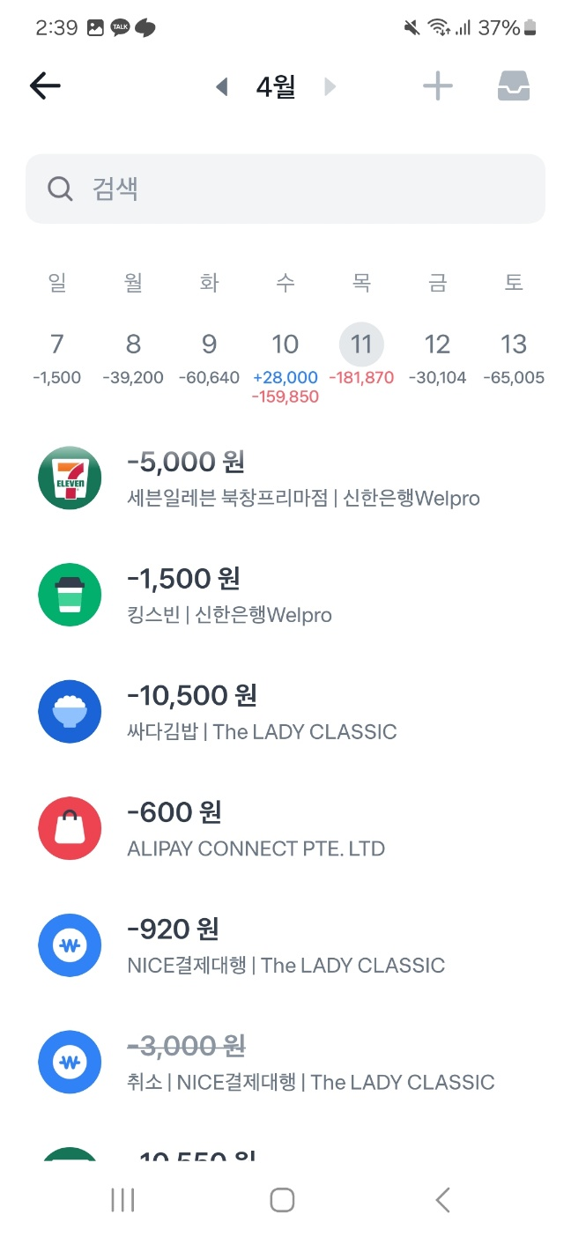
1
서비스 비교 – 캘린더
서비스 차이
머니버스: 지난 소비, 수입과 예상 정보들을 제공하며 공모주, 아파트 등 금융 정보를 한 번에 확인
토스: 지난 소비/수입 내역만 제공
토스의 캘린더 활용
토스는 ‘내 소비’에 캘린더와 정기 지출 카테고리 현황을 포함시켜 소비 내역을 한눈에 보기 쉽게 설계함

Slide 17
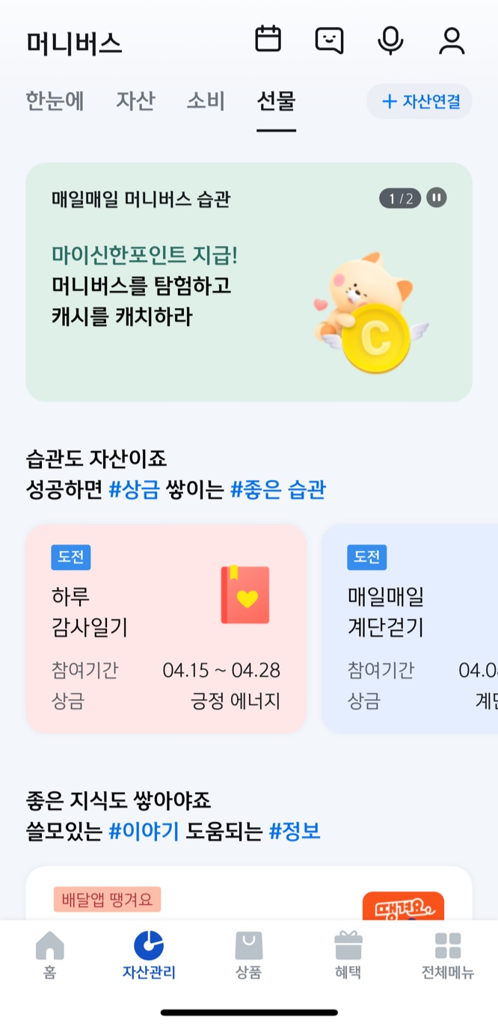
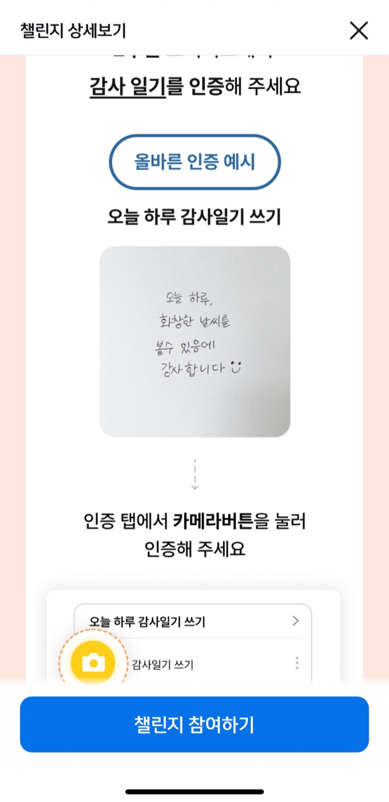
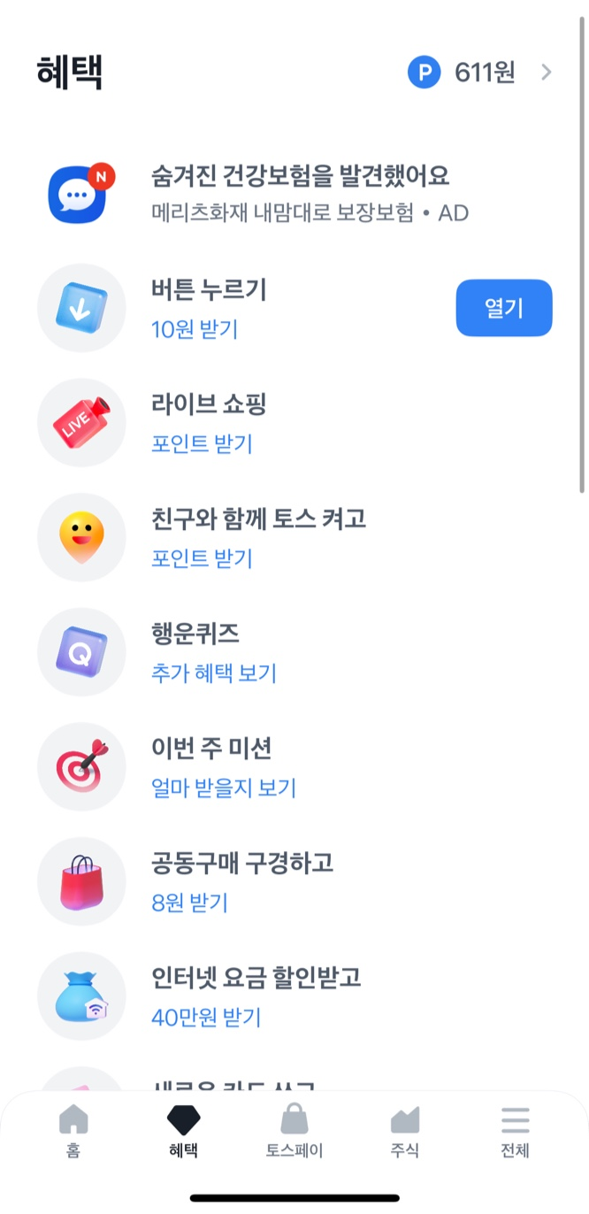
1
서비스 비교 – 이벤트
사용자 노력을 요구하는 소수 이벤트 제공
제공 서비스 4개(중단 예정인 센골드 포함)로 이벤트 수가 제한적
이벤트 참여 시 사용자의 부가적인 행동을 필요로한다. (모바일 화면을 벗어나 감사일기 쓰기, 계단 걷는 모습 촬영 등)
토스는 참여가 쉬운 다양한 이벤트 제공
15개 이상의 다양한 이벤트를 통해서 사용자의 흥미를 유발하고, 각각의 이벤트에 소요 시간과 노력을 줄여서 쉽게 참여할 수 있어 어플 진입 유도에 효과적이다.

Slide 18
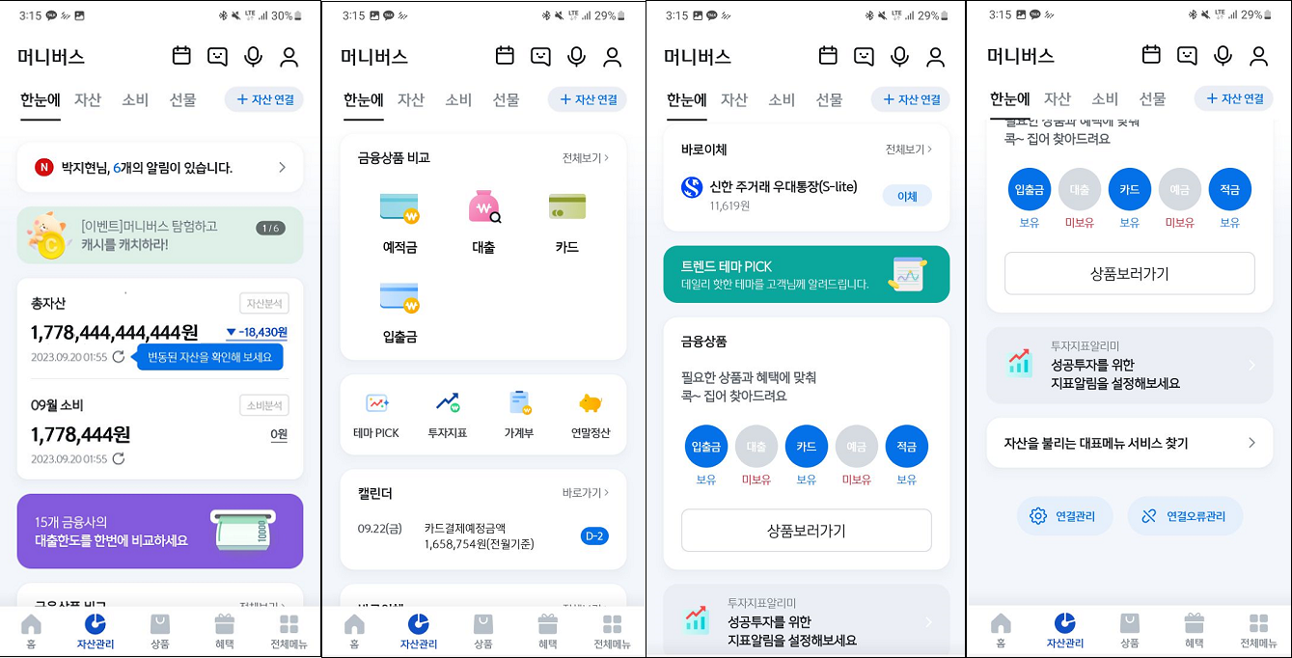
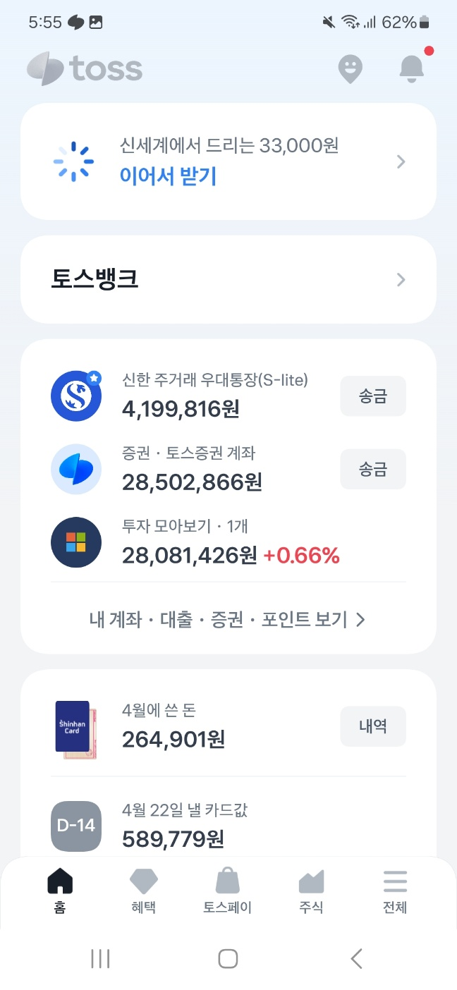
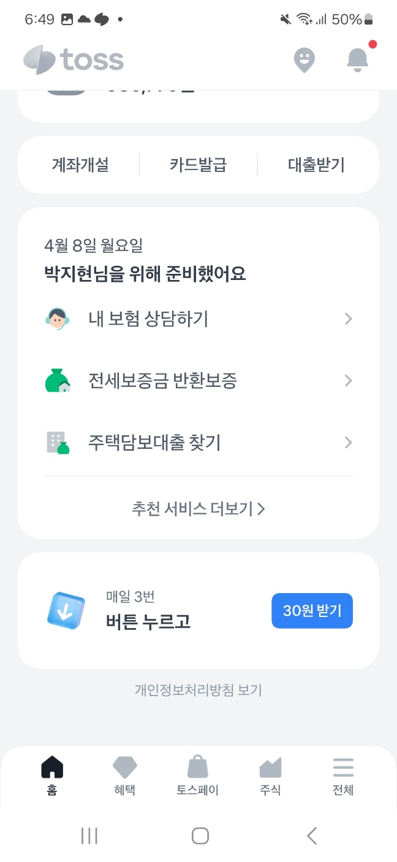
2
UI / UX 비교 – 메인 화면

Slide 19
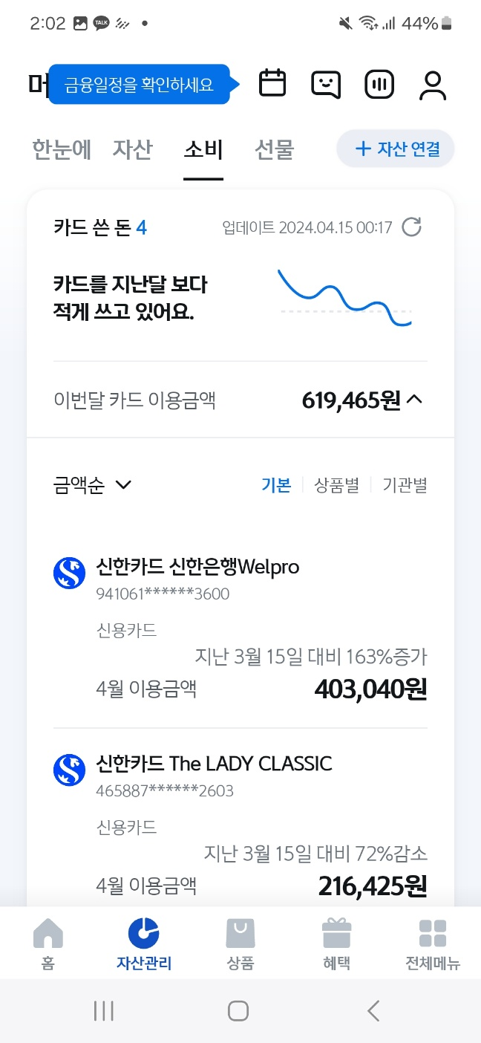
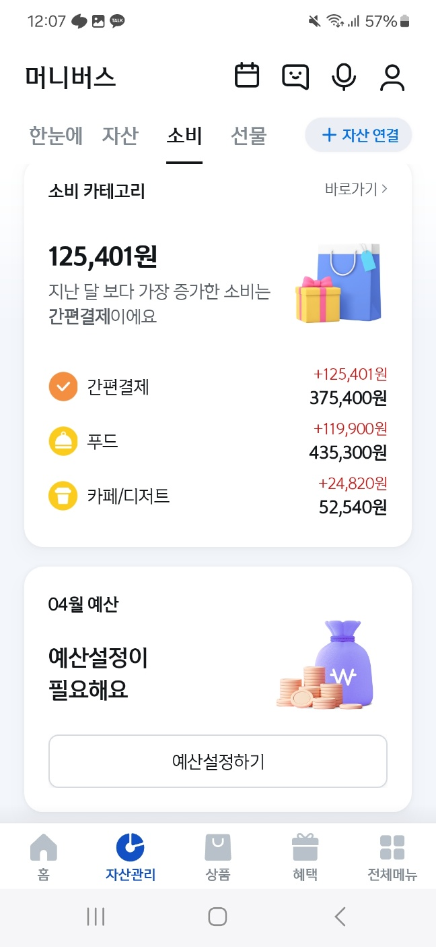




2
UI / UX 비교 – 소비 화면 (소비 Tab)
소비를 보기 위한 고객의 불필요한 상호작용이 요구됨
소비Tab에 진입하자마자 소비 목록을 볼 수 없고 한번 클릭을 해야 볼 수 있다.
각 유형별 소비를 보기 위해선 여러 번 클릭이 요구된다.
과한 정보량
카드번호, 기관명, 상품명, 카드종류, 증감량, 사용금액, 정렬 등 화면에 과하게 많은 정보가
포함돼 정보 인지에 대한 속도를 늦추며 피로감을 안겨준다.
토스는 캘린더를 소비에 활용
일일 소비를 한눈에 파악하기 더 편하다

Slide 20





2
UI / UX 비교 – 명확한 워딩
서비스명이 직관적이지 않음
‘헬스’의 경우는 보험에 대한 서비스인데 명확하지 않음
‘트렌드 테마 PICK’의 경우도 자세히 보면 이해는 가능하지만 한번에 어떤 서비스인지 눈에 들어오지 않음
대화형의 친절한 안내 문구를 지향하는 토스의 경우도 서비스명은 고객이 직관적으로 이해할 수 있도록 만듦
자산에 대한 분류가 직관적이지 않음
‘쓸수있는돈’엔 입출금, 증권, 연금 계좌가 모여있고 ‘불리는돈’엔 증권, 투자 종목이 모여있고
‘모으는돈’엔 연금, 보험이 있는데 이는 고객에게 혼란을 줄 수 있다고 생각된다.

Slide 21



2
UI / UX 비교 – 이미지 활용
토스는 적극적으로 이미지를 활용
단순 이벤트용 이미지 뿐만 아니라 정보 제공을 위한 화면에서도 깔끔하고 다양한 디자인을 사용하여
서비스의 가독성과 집중도를 높임

Slide 22




2
UI / UX 비교 – 화면 로딩
토스는 적극적으로 로딩 애니메이션을 활용
자산연결, 한도조회, 신용정보 조회 등 오래 걸릴 수 밖에 없는 서비스들의 로딩 화면을 애니메이션 같은 디자인 요소를 활용하여 기다리는 느낌이 나지 않게 구현해 답답함을 덜어준다.
비동기적으로 데이터를 받아와 기다리는 시간을 최대한 적게 느끼게 해준다.
화면 이동 시 로딩바의 무분별한 사용
머니버스와 토스의 서비스가 실질적으로 큰 속도 차이가 나지 않다고 느꼈는데, 머니버스에서는 로딩바를 무분별하게 사용해서 멈춘듯한 느낌을 주고 사용감을 저하시킨다.
토스는 로딩 시 스켈레톤 이미지를 활용하고 화면이 나타날 때 부드럽게 나타나는 효과를 활용하여 사용자에게 빠르고 자연스러운 느낌을 제공해준다.

Slide 23








2
UI / UX 비교 – 에러 메시지
스스로 해결할 수 있는 방법 알려주기
사용자 입장에서 이해할 수 있는 언어 사용
쉽게 해결할 수 있게 도와주기
부정적인 감정 최소화하기
토스는 좋은 에러 메시지를 사용하려고 노력

Slide 24
목차
서론
본론
결론

Slide 25
1
비교 요약 - 서비스
● 서비스 비교
생각보다 서비스에서 제공하는 정보의 차이는 크지 않았다.
-> 오히려 머니버스가 더 많은 정보를 제공하는 경우 多
1
머니버스는 비슷한 유형의 서비스들이 다른 화면에 흩어져 있음
一
가장 큰 차이는 ‘서비스 응집도’와 ‘추천’
고객 이탈 ↓
자산 연결 ↑
2
1. 토스는 메인 화면에서 고객에게 눈에 잘 띄게 서비스를 추천
2. 서비스에서 계속 맥락에 맞게 다음 서비스 혹은 자산연결 유도
二
다양한 가맹점을 통한 편의 서비스 제공
토스는 통신사, 정부24, 타다, 따릉이, 편의점, GLN 등 다양한 가맹점과 제휴를 맺고 다양한 생활 편의 서비스 및 정보 제공
고객 유입 증가
충성 고객 증가
3
재밌고 유용한 포인트 이벤트 多
고객이 재밌고 쉽게 참여 가능
현금성 포인트로 참여 유도
다양한 금융 지식을 제공
꾸준한 접속 유도
사회초년생 유입 활성화
4
App Push 적극 활용
꾸준한 접속 유도
고객 편의 증대
5

Slide 26
1
비교 요약 – UI/UX
● UI/UX 비교
서비스보다 UI/UX 설계의 차이가 극명하다.
-> 앱 플랫폼에서 매우 중요한 요소
1
한 화면에서 너무 많은 정보를 제공
고객 피로도 증가
고객 인지 부하 유발
2
더 빠르게 느껴지는 토스
로딩바 사용을 최대한 지양하고 필요시 스켈레톤 이미지 활용
긴 로딩이 필요할 때 깔끔하고 다양한 애니메이션 활용
화면 진입 시 자연스럽고 부드럽게 연출
비동기적 API 호출로 순차적으로 결과를 보여주면서 체감 대기 시간 감소
3
심미적으로 우수한 토스
대부분 서비스에서 이미지를 활용하여 텍스트로 인한 고객 피로도 감소
다양한 귀여운 이미지를 활용하여 딱딱할 수 있는 금융 이미지 탈피
4
친절하고 명확한 안내 문구
서비스명과 자산 분류엔 고객이 직관적으로 이해할 수 있는 단어 사용
한자어를 최대한 지양하고 사용자 친화적인 언어를 사용하여 고객 안내
5
좋은 에러 메시지 설계
고객 부정적 경험 최소화
고객 이탈 ↓
6
통일성 있는 UI 컴포넌트와 가맹 서비스
가맹 서비스여도 토스의 UI로 구현하여 앱에서 이탈하는 느낌을 안 줌
외부 서비스를 이용하기 위해 고객이 직접 회원가입하고 인증하는 번거로움을 줄임
7
고객의 물리적 상호작용 최소화
터치하거나 입력해야 하는 요소를 최소한으로 함
8

Slide 27

2
개선 포인트
힉의 법칙
의사결정에 걸리는 시간은 선택지의 개수와 복잡성에 비례해 늘어난다.
선택지가 너무 많으면 인지 부하가 증가한다.
밀러의 법칙
사람은 7개의 항목 정도 인식한다.
● 화면 간소화
한눈에 Tab
중복되는 서비스 진입점 삭제 (금융상품)
서비스 진입점은 고객별 추천 서비스 혹은 신규 서비스 정도로 최소화
소비에 결제 예정금액 추가
자산/소비 Tab
예적금 Tab

Slide 28
3-2) 머니버스 개선 포인트

Slide 29
3-3) 무엇을 지향해야 할까에 대한 고찰

